Slide 1
Modélisation dynamique du développement embryonnaire humain

Slide 2
Sommaire :
Buts de l’étude
Méthodologie et outils mis en oeuvre
Résultats obtenus
Suites ?

Slide 3
Buts de l’étude
Fondement : comprendre la chaîne des événements qui régissent le développement préimplantatoire humain conduisant à un embryon capable de s'implanter
Etude : développer un cadre permettant d'inférer des modèles computationnels qui distinguent deux étapes du développement embryonnaire : le trophectoderme (TE) moyen et le trophectoderme tardif
Les données : 680 cellules & 125 gènes

Slide 4
Méthodologie et outils mis en oeuvre
scRNAseq data
PKN
pseudo perturbations
Boolean network

Slide 5
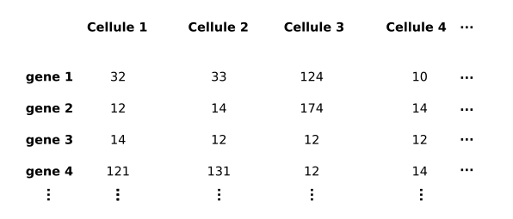
Méthodologie et outils mis en oeuvre
scRNAseq data
Les valeurs du tableau correspondent à la quantité d'ARNm retrouvé par gène et par cellule.
https://dridk.me/sc-rna-seq.html
= single-cell transcriptomic data
= séquencer le transcriptome (l'ensemble des ARN issus de la transcription du génome) d'une seule cellule.
créer une libraire (= ensemble des fragments d'ADN destinés au séquençage) où chaque ARNm se voit greffer une séquence identifiant sa cellule d'origine (= barcode).
après séquençage, regrouper les reads (= ensemble des fragments) entre eux grâce à leurs barcodes et obtenir une matrice d'expression par cellules et par gènes.

Slide 6
Méthodologie et outils mis en oeuvre
scRNAseq data
PKN
PKN = Prior-Knowledge Network (basé sur le savoir antérieur, i.e. mesure expérimentale)
Requêtage de la base de données
→ entrée : liste de gènes
→ sortie : Signed Directed Graph
Réduction par croisement avec la donnée scRNAseq
→ expression des gènes d’entrée binarisée par seuillage, expression des gènes de sortie normalisée (min, max)
→ gènes “entrée”, “intermédiaire” et “sortie”

Slide 7
Méthodologie et outils mis en oeuvre
PKN
pseudo perturbations

Slide 8
Méthodologie et outils mis en oeuvre
pseudo perturbations
k = number of genes selected
binarized expression values
readouts
constraints

Slide 9
Méthodologie et outils mis en oeuvre
pseudo perturbations
Boolean network

Slide 10
Méthodologie et outils mis en oeuvre
Boolean network
Caspo
maximize readouts differences
representativity score

Slide 11
Résultats obtenus
lister proposition carito entretien de vendredi dernier

Slide 12
Suites ?
Appliquer la méthode avec des k classes cellulaires (k > 2)
lister pistes et vos envies

